Slide 1
TCP/IP协议
计算机网络课程设计

Slide 2
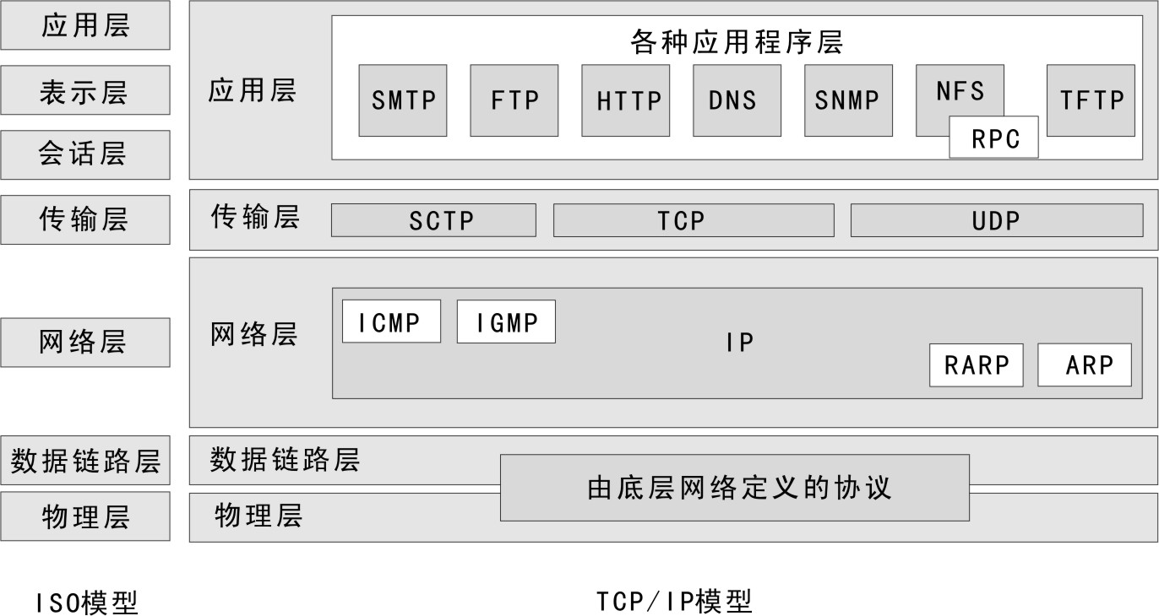
网络协议模型
图 1 TCP/IP和OSI模型
Notes:
2

Slide 3
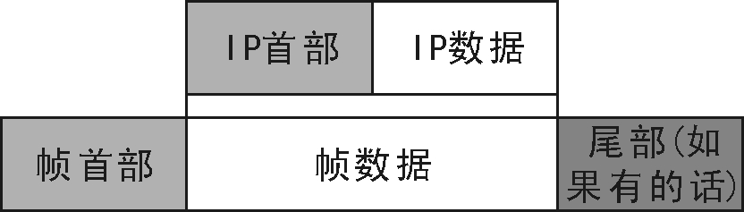
IP报文格式
Notes:
所有的TCP、UDP、ICMP及IGMP数据都以IP数据报格式传输。

Slide 4
IP报文格式-20+个字节
版本号（4位） | 首部长度（4位） | 服务类型（8位） | 总长度（16位）
标识（16位） |  |  | 标志（3位） | 偏移量（13位）
生存时间（8位） |  | 高层协议类型（8位） | 首部检验和（16位）
源IP地址（32位）
目的IP地址（32位）
IP选项（如果有）
数据
Notes:
所有的TCP、UDP、ICMP及IGMP数据都以IP数据报格式传输。

Slide 5
IP报文格式
这个字段定义了IP的版本。目前的主流版本是4(IPv4)，但它正逐渐地被版本6(IPv6)所替代。值为0100或0110
版本号（4位） | 首部长度（4位） | 服务类型（8位） | 总长度（16位）
标识（16位） |  |  | 标志（3位） | 偏移量（13位）
生存时间（8位） |  | 高层协议类型（8位） | 首部检验和（16位）
源IP地址（32位）
目的IP地址（32位）
IP选项（如果有）
数据
Notes:
所有的TCP、UDP、ICMP及IGMP数据都以IP数据报格式传输。

Slide 6
IP报文格式
首部长度（Internet Header Length）：由于选项字段的存在，所以IP首部长度是可变的。该字段用4位来定义首部长度。将该值乘4可得到用字节表示的长度，首部长度最大值为：(2^4 - 1) * 4 = 60字节，IP首部长度为20～60个字节。一般只推荐使用20字节的固定长度。
版本号（4位） | 首部长度（4位） | 服务类型（8位） | 总长度（16位）
标识（16位） |  |  | 标志（3位） | 偏移量（13位）
生存时间（8位） |  | 高层协议类型（8位） | 首部检验和（16位）
源IP地址（32位）
目的IP地址（32位）
IP选项（如果有）
数据
Notes:
所有的TCP、UDP、ICMP及IGMP数据都以IP数据报格式传输。

Slide 7
IP报文格式
版本号（4位） | 首部长度（4位） | 服务类型（8位） | 总长度（16位）
标识（16位） |  |  | 标志（3位） | 偏移量（13位）
生存时间（8位） |  | 高层协议类型（8位） | 首部检验和（16位）
源IP地址（32位）
目的IP地址（32位）
IP选项（如果有）
数据
服务类型（Type Of Service）：该字段是由3bit优先域、4bit服务类型域和1bit未用位(该位必须置为0)组成。当几个数据包同时从单个输出接口排列等待传输时，路由器根据优先顺序确定应该发送的数据包，时至今日该域已被忽略，4bit服务类型分别代表：最小时延、最大吞吐量、最高可靠性和最小费用。在一个IP数据报文中4bit只能有一位被置为1。
Notes:
所有的TCP、UDP、ICMP及IGMP数据都以IP数据报格式传输。

Slide 8
IP报文格式
版本号（4位） | 首部长度（4位） | 服务类型（8位） | 总长度（16位）
标识（16位） |  |  | 标志（3位） | 偏移量（13位）
生存时间（8位） |  | 高层协议类型（8位） | 首部检验和（16位）
源IP地址（32位）
目的IP地址（32位）
IP选项（如果有）
数据
总长度（Total Length）：该字段以字节为单位定义IP数据报的总长度(首部加上数据)。要得到IP上层数据的长度，只需从总长度减去头部的长度即可。
Notes:
所有的TCP、UDP、ICMP及IGMP数据都以IP数据报格式传输。

Slide 9
IP报文格式
版本号（4位） | 首部长度（4位） | 服务类型（8位） | 总长度（16位）
标识（16位） |  |  | 标志（3位） | 偏移量（13位）
生存时间（8位） |  | 高层协议类型（8位） | 首部检验和（16位）
源IP地址（32位）
目的IP地址（32位）
IP选项（如果有）
数据
标识（Identification）：每一个IP数据包在发送时被给定特有的ID值。如果数据包必须被分割成碎片以适应支持小型数据包的网络，那么每一个碎片中都设置相同的ID号码。
Notes:
所有的TCP、UDP、ICMP及IGMP数据都以IP数据报格式传输。
（5）标识（Identification）：16位，用于标识IP数据报，如果因为数据链路层帧数据段长度限制（也就是MTU，支持的最大传输单元），IP数据报需要进行分片发送，则每个分片的IP数据报标识都是一致的。

Slide 10
IP报文格式
版本号（4位） | 首部长度（4位） | 服务类型（8位） | 总长度（16位）
标识（16位） |  |  | 标志（3位） | 片偏移量（13位）
生存时间（8位） |  | 高层协议类型（8位） | 首部检验和（16位）
源IP地址（32位）
目的IP地址（32位）
IP选项（如果有）
数据
标识（Flag）由3位组成，第1位保留，填0；第2位DF （Don‘t Fragment），为能否分片的标志，0表示可以分片，1表示不能分片；第3位MF（More Fragment），为更多分片标志，0表示最后一片，1表示后面还有分片。
Notes:
所有的TCP、UDP、ICMP及IGMP数据都以IP数据报格式传输。

Slide 11
IP报文格式
版本号（4位） | 首部长度（4位） | 服务类型（8位） | 总长度（16位）
标识（16位） |  |  | 标志（3位） | 偏移量（13位）
生存时间（8位） |  | 高层协议类型（8位） | 首部检验和（16位）
源IP地址（32位）
目的IP地址（32位）
IP选项（如果有）
数据
片偏移（Fragment Offset）：如果数据包是一个分片包，该域指明了当前分片包在与其它分片包被重新组装成一个单独数据包时，应该位于数据包的什么位置上。该域的值单位为8字节。
Notes:
所有的TCP、UDP、ICMP及IGMP数据都以IP数据报格式传输。

Slide 12
IP报文格式
版本号（4位） | 首部长度（4位） | 服务类型（8位） | 总长度（16位）
标识（16位） |  |  | 标志（3位） | 偏移量（13位）
生存时间（8位） |  | 高层协议类型（8位） | 首部检验和（16位）
源IP地址（32位）
目的IP地址（32位）
IP选项（如果有）
数据
生存时间（TTL）：该字段表明数据包保存的生存时间，单位为秒，但是在通过路由器时实际上是按照跳执行的。通常生存时间的起始值是32、64、128。
Notes:
所有的TCP、UDP、ICMP及IGMP数据都以IP数据报格式传输。

Slide 13
IP报文格式
版本号（4位） | 首部长度（4位） | 服务类型（8位） | 总长度（16位）
标识（16位） |  |  | 标志（3位） | 偏移量（13位）
生存时间（8位） |  | 高层协议类型（8位） | 首部检验和（16位）
源IP地址（32位）
目的IP地址（32位）
IP选项（如果有）
数据
协议（Protocol），该字段定义了使用IP层服务的较高层协议。一个IP数据报能封装来自诸如TCP（6）、UDP（17）、ICMP（1）和IGMP（2）等较高层协议的数据。
Notes:
所有的TCP、UDP、ICMP及IGMP数据都以IP数据报格式传输。

Slide 14
IP报文格式
版本号（4位） | 首部长度（4位） | 服务类型（8位） | 总长度（16位）
标识（16位） |  |  | 标志（3位） | 偏移量（13位）
生存时间（8位） |  | 高层协议类型（8位） | 首部检验和（16位）
源IP地址（32位）
目的IP地址（32位）
IP选项（如果有）
数据
校验和（Header Checksum）：用于验证数据完整性，IP头部校验和只对头部内容进行错误检测，并不包括数据包的其它内容，当然也不包括计算的校验和域本身。检验和采用16位反码求和的算法。
Notes:
所有的TCP、UDP、ICMP及IGMP数据都以IP数据报格式传输。

Slide 15
IP报文格式
该字段定义了源主机的IP地址。通常情况下，在IP数据报从源主机传送到目的主机期间，该字段保持不变。
版本号（4位） | 首部长度（4位） | 服务类型（8位） | 总长度（16位）
标识（16位） |  |  | 标志（3位） | 偏移量（13位）
生存时间（8位） |  | 高层协议类型（8位） | 首部检验和（16位）
源IP地址（32位）
目的IP地址（32位）
IP选项（如果有）
数据
Notes:
所有的TCP、UDP、ICMP及IGMP数据都以IP数据报格式传输。

Slide 16
IP报文格式
目的IP地址。该字段定义了目的主机的IP地址。在IP数据报从源主机传送到目的主机期间该字段必须保持不变。
版本号（4位） | 首部长度（4位） | 服务类型（8位） | 总长度（16位）
标识（16位） |  |  | 标志（3位） | 偏移量（13位）
生存时间（8位） |  | 高层协议类型（8位） | 首部检验和（16位）
源IP地址（32位）
目的IP地址（32位）
IP选项（如果有）
数据
Notes:
所有的TCP、UDP、ICMP及IGMP数据都以IP数据报格式传输。

Slide 17
IP报文格式
可选项。顾名思义，可选项并不是每个数据报所必需的。它们通常用于网络测试和调试。虽然可选项不是IP头部所必需的部分，但要求IP软件能够处理它们。
版本号（4位） | 首部长度（4位） | 服务类型（8位） | 总长度（16位）
标识（16位） |  |  | 标志（3位） | 偏移量（13位）
生存时间（8位） |  | 高层协议类型（8位） | 首部检验和（16位）
源IP地址（32位）
目的IP地址（32位）
IP选项（如果有）
数据
Notes:
所有的TCP、UDP、ICMP及IGMP数据都以IP数据报格式传输。

Slide 18
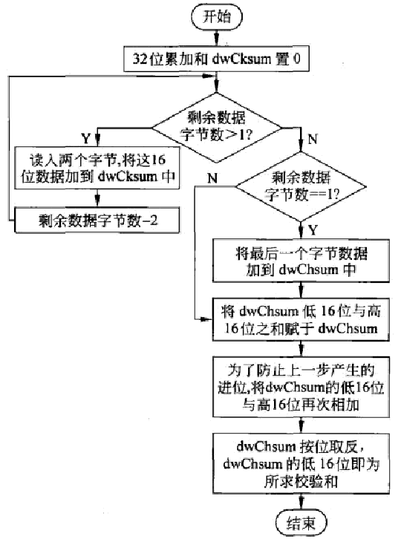
IP校验和的计算（一）
IP首部校验和的计算方法:
1.把校验和字段清零。2.然后对每16位(2字节)进行二进制反码求和
反码求和的意思是先对每16位求和，再将得到的和转为反码。
Notes:
http://scapy.readthedocs.io/en/latest/functions.html

Slide 20
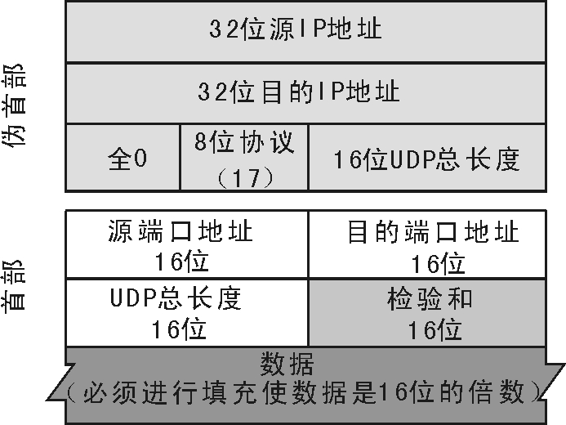
UDP报文格式-8个字节，伪首部12字节

Slide 21
UDP报文格式
表示发送端口和接收应答的端口。如果源端口没有使用，那么此字段的值就被指定为0。这是一个可选的字段。

Slide 22
UDP报文格式
表示分组被发往的端口。UDP协议使用端口号为不同的应用保留其各自的数据传输通道。UDP和TCP协议正是采用这一机制实现对同一时刻内多项应用同时发送和接收数据的支持。数据发送一方（可以是客户端或服务器端）将UDP数据报通过源端口发送出去，而数据接收一方则通过目标端口接收数据。有的网络应用只能使用预先为其预留或注册的静态端口；而另外一些网络应用则可以使用未被注册的动态端口。因为UDP报头使用两个字节存放端口号，所以端口号的有效范围是从0到65535。

Slide 23
UDP报文格式
表示包括报头和数据在内的整个用户数据报的长度。该字段的最小值是8。UDP数据报大小是对包含在报头和数据组件中的信息的一个简单的计数值。这个字段包括了大小可变的数据部分的长度和大小固定的报头长度。数据报的最大尺寸随操作系统的不同而不同。在两字节字段中，理论上数据报最多可达65535字节。然而，一些UDP实现将数据报的大小限制到了8192字节。

Slide 24
UDP报文格式
该字段是可选的。如果该字段值为零就说明不进行校验。UDP协议使用报头中的校验值来保证数据的安全。校验值首先在数据发送方通过特殊的算法计算得出，在传递到接收方之后，还需要再重新计算。如果某个数据报在传输过程中被第三方篡改或者由于线路噪音等原因受到损坏，发送和接收方的校验计算值将不会相符，由此UDP协议可以检测是否出错。

Slide 25
UDP报文格式
UDP检验和的计算与IP和ICMP检验和的计算不同。这里的检验和包括三个部分：伪首部、UDP首部以及从应用层来的数据。
伪首部是IP分组的首部的一部分，其中有些字段要填入0。用户数据报封装在IP分组中。
若检验和不包括伪首部，用户数据报也可能是安全的和正确的。但是，若IP首部受到损伤，则它可能被交付到错误的主机。

Slide 26
UDP报文格式
高层协议类型字段增加进来可确保这个分组是属于UDP而还是属于TCP的。若一进程既可使用UDP又可使用TCP，则端口号可以是一样的。UDP的高层协议类型字段是17。若在传输过程中这个值改变了，在接收端计算检验和时就可检测出来，UDP就可丢弃这个分组。这样就不会交付给错误的协议。

Slide 27
在发送端按以下步骤计算检验和：
把伪首部填加到UDP用户数据报上。
把检验和字段填入零。
把所有位划分为16位（2字节）的字。
若字节总数不是偶数，则增加一个字节的填充（全0）。填充只是为了计算检验和，计算完毕后就把它丢弃。
把所有16位的字使用反码算术运算相加。
把得到的结果取反码，它是一个16位的数，把这个数插入到检验和字段。
把伪首部和任何填加的填充丢掉。
把UDP用户数据报交付给IP软件进行封装。
Notes:
应当注意：在伪首部中的各行的顺序对检验和的计算没有任何影响。此外，增加0也不影响计算的结果。

Slide 28
在接收端按以下6个步骤计算检验和：
把伪首部加到UDP用户数据报上。
若需要，就增加填充。
把所有位划分为16位（2字节）的字。
把所有16位的字使用反码算术运算相加。
把得到的结果取反码。
若得到的结果是全0，则丢弃首部和任何增加的填充，并接受这个用户数据报。若结果是任何别样的，就丢弃这个用户数据报。
校验和是可选使用的，计算校验和以及把校验和放入到用户数据报都是可选的。若不计算校验和，则校验和字段就填入0。

Slide 30
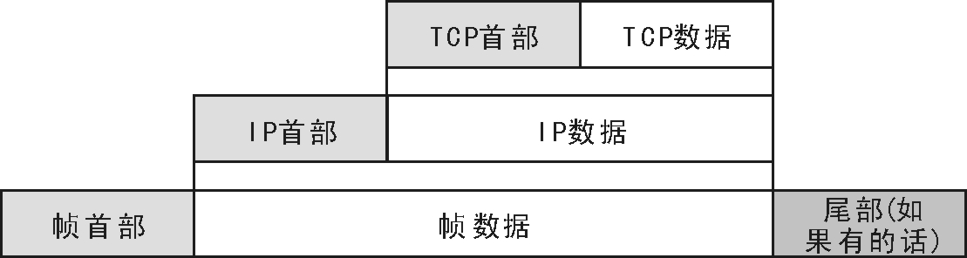
TCP报文格式

Slide 31
TCP报文格式
源端口（16位） |  |  |  |  |  |  |  | 目的端口（16位）
序列号（32位）
确认（32位）
首部长度（4位） | 保留 （6位） | URG | ACK | PSH | RST | SYN | FIN |  | 窗口大小（16位）
校验和（16位） |  |  |  |  |  |  |  |  | 紧急指针（16位）
选项和填充

Slide 32
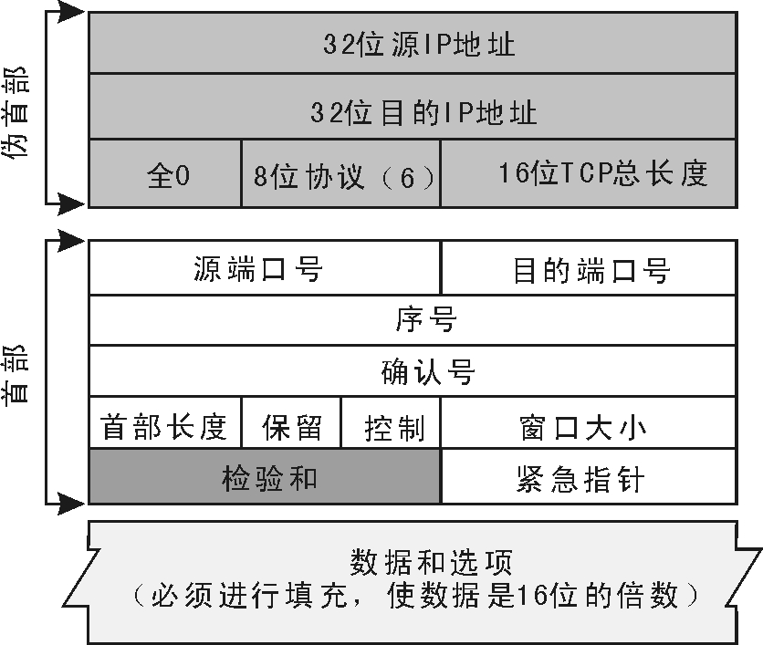
TCP报文格式
TCP的校验和与UDP的校验和计算过程是一样的。但是，UDP是否使用校验和是可选的，而TCP使用校验和则是强制性的。为了同样的目的，同样的伪首部要加到报文段上。但对于TCP的伪首部，高层协议类型字段的值是6
Notes:
TCP的校验和与UDP的校验和计算过程是一样的。但是，UDP是否使用校验和是可选的，而TCP使用校验和则是强制性的。为了同样的目的，同样的伪首部要加到报文段上。但对于TCP的伪首部，高层协议类型字段的值是6

Slide 33
TCP报文格式
报文段包括20～60字节的首部，接着是从应用程序来的数据。首部在没有选项时是20字节，而当有一些选项时可多达60字节。
源端口：这是16位字段，它定义了在主机中发送这个报文段的应用程序端口号。
目的端口：这是16位字段，它定义了在主机中接收这个报文段的应用程序的端口号。
序号：这个32位字段定义了指派给本报文段第一个数据字节的一个号，代表当前TCP数据段第一个字节占整个字节流的相对位置。TCP是流式运输协议，为了保证连通性，要发送的每一个字节都要编上号。序号告诉终点，这个序列中的哪一个字节是报文段中的第一个字节。在连接建立时，每一方使用随机数产生器产生初始序号（ISN），通常对每一个方向的ISN都是不同的。

Slide 34
TCP报文格式
确认号：这个32位字段定义了报文段的接收端期望从对方接收的序号。如果报文段的接收端成功地接收了对方发来的序号x，它就把确认号定义为x+1。当ACK标志位为1时才生效。确认可以和数据捎带一起发送。
首部长度：这个4位字段指出TCP首部共有多少个4字节字。首部长度可以在20～60字节之间。因此，这个字段的值可以在5至15之间。
保留：这是6位字段，保留为今后使用。

Slide 35
TCP报文格式
控制：这个字段定义了6种不同的控制位或标志。在同一时间可设置一位或多位标志。这些位用在TCP的流量控制、连接建立和终止以及数据传送的方式等方面。
标志 | 说明
URG | 为紧急序号，URG=1是紧急指针有效
ACK | 为确认序号，ACK=1时确认号才有效
PSH | 指示接收方立即将数据提交给应用层，而不是等待缓冲区满
RST | 连接必须复位，重置连接
SYN | 在连接建立时对序号进行同步
FIN | 终止连接，用于发送端提出断开连接

Slide 36
TCP报文格式
窗口大小：TCP的流量控制，定义对方必须维持的窗口值（以字节为单位）。字段是16位长，因此窗口值的最大长度是65535字节。这个值通常是作为接收窗口，并由接收端来确定。在这种情况下，发送端必须服从接收端的决定。窗口起始于确认序号字段指明的值，这个值是接收端正期望接收的字节数。
校验和：这个16位字段用于检验数据完整性。包括TCP首部和TCP数据，是一个强制性的字段，一定是由发端计算和存储，并由收端进行验证。在计算检验和时，要在TCP报文段的前面加上12字节的伪首部。
紧急指针：只有当紧急标志置位时，这个16位字段才有效，这时的报文段中包括紧急数据。
选项：在TCP首部中可以有多达40字节的可选信息。

Slide 37
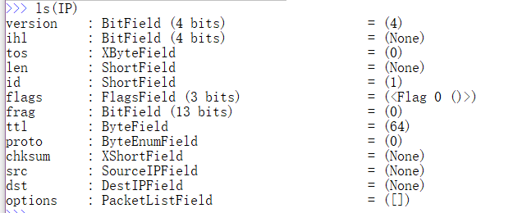
Scapy中IP首部的定义

Slide 38
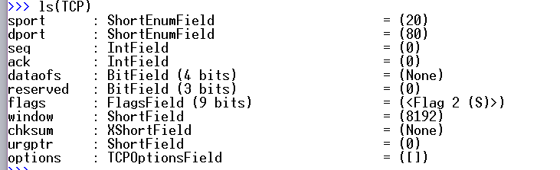

Scapy中TCP\UDP首部的定义

Slide 39
FIN = 0x01
SYN = 0x02
RST = 0x04
PSH = 0x08
ACK = 0x10
URG = 0x20
ECE = 0x40
CWR = 0x80
And test them like this:
F = p['TCP'].flags # this should give you an integer
if F & FIN:
# FIN flag activated
if F & SYN:
# SYN flag activated
# rest of the flags here

Slide 40
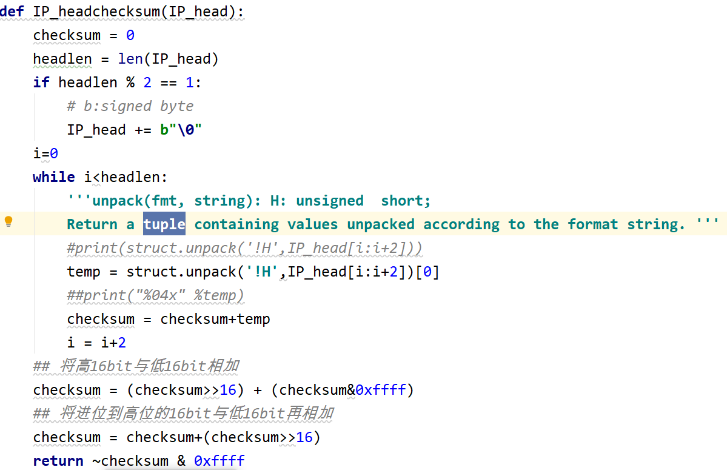
import struct

Slide 41
相关函数说明：
1、 struct.pack(fmt, v1, v2, ...) 将Python的值根据格式符，转换为字符串（因为Python中没有字节(Byte)类型，可以把这里的字符串理解为字节流，或字节数组），参数：
fmt是格式字符串
v1, v2, ...表示要转换的python值。
2、 struct.unpack(fmt, string) 用于将字节流转换成python数据类型，该函数返回一个元组。

Slide 42
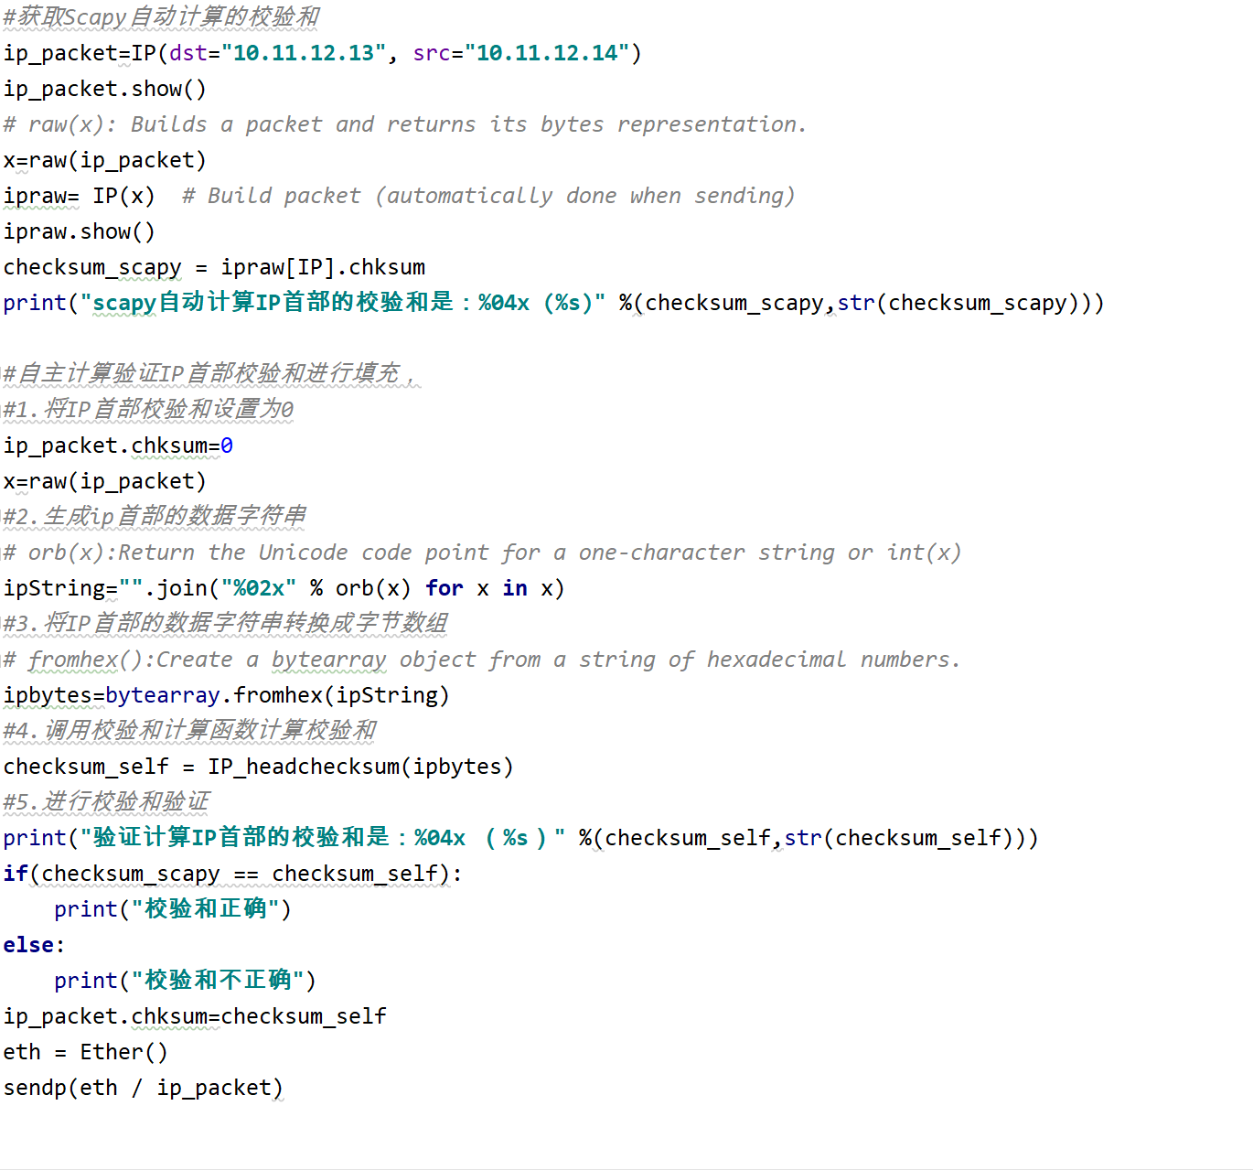

Slide 43
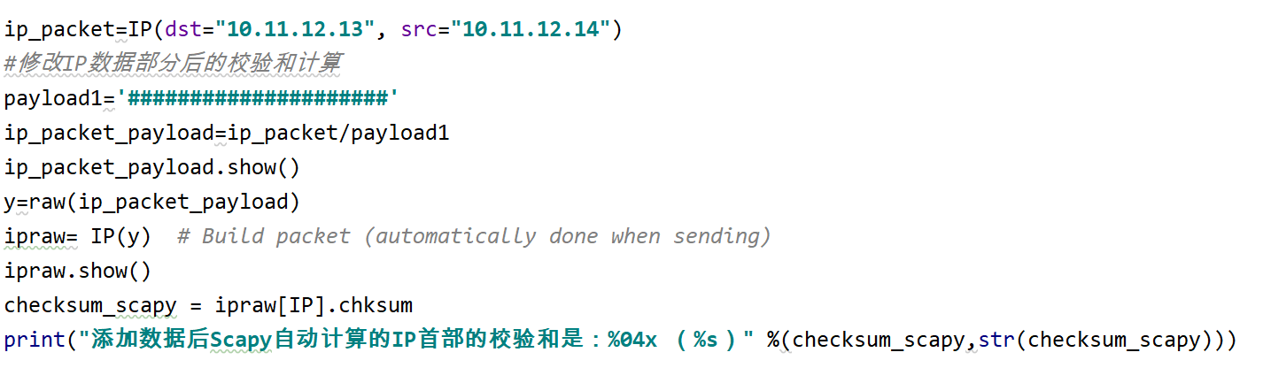

Slide 44
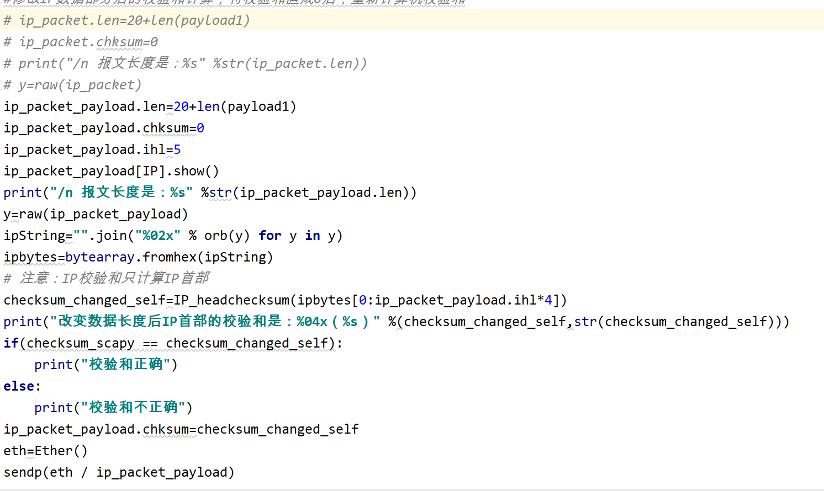

Slide 45
相关函数说明：
raw(x)：Convert a str, an int, a list of ints, a packet to bytes
orb(x):将一个字符转换为它的整数值类方法
bytearray.fromhex(string) :返回字节序列bytes string必须是2个字符的16进制的形式。
Notes:
string必须是2个字符的16进制的形式。”6162 6a 6b’, 空格将被忽略
chr(x)
将一个整数转换为一个字符
ord(x)
将一个字符转换为它的整数值
hex(x)
将一个整数转换为一个十六进制字符串
oct(x)
将一个整数转换为一个八进制字符串

Slide 46
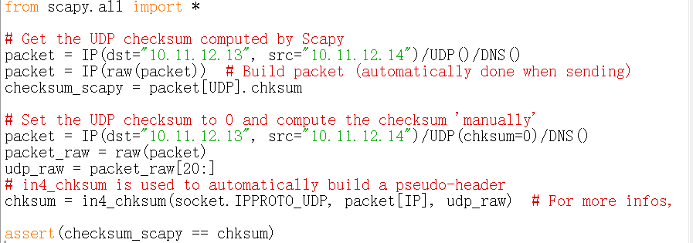
UDP checksum
Notes:
manually手动地

Slide 47
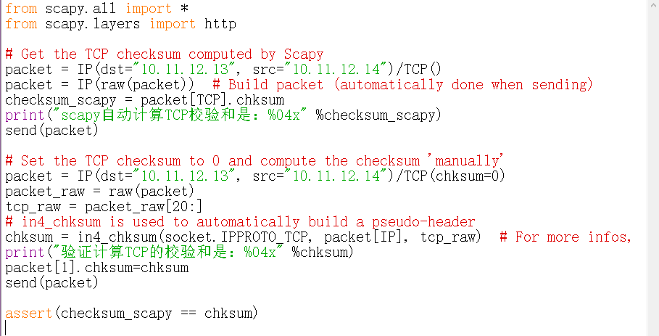
TCP checksum

Slide 48
wireshark过滤字符串
ip.id==0x3230
ip.src==10.5.27.177
ip.dst==10.5.27.174

Slide 49
struct 类型表
Format | C Type | Python type | Standard size
x | pad byte | no value
c | char | string of length 1 | 1
b | signed char | integer | 1
B | unsigned char | integer | 1
? | _Bool | bool | 1
h | short | integer | 2
H | unsigned short | integer | 2
i | int | integer | 4
I | unsigned int | integer | 4
l | long | integer | 4
L | unsigned long | integer | 4
q | long long | integer | 8
Q | unsigned long long | integer | 8
f | float | float | 4
d | double | float | 8
s | char[] | string | 1
p | char[] | string
P | void * | integer

